Slide 1



7
开国大典
第 一 课时
助读资料
初读感知
当堂检测

Slide 2
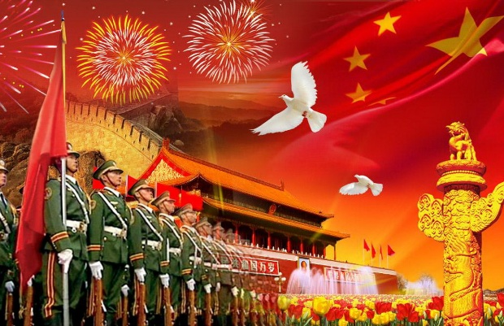
你知道每年的10月1日是什么日子吗？
国庆节

Slide 3

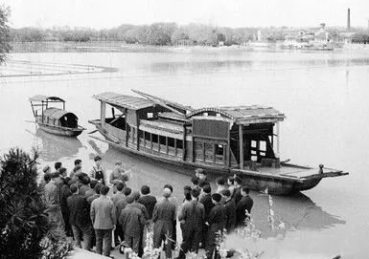
时代背景
中国共产党自1921年成立以来，领导全国人民为推翻压在头上的三座大山进行了可歌可泣的顽强斗争。

Slide 4
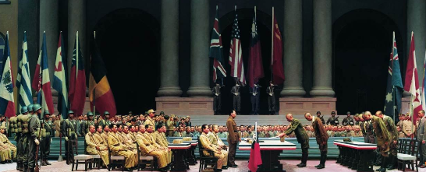
抗日战争，多少英雄儿女前赴后继、浴血奋战。

Slide 5
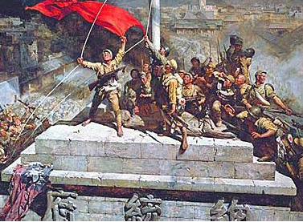
保家卫国三年的解放战争，中国人民终于推翻了蒋介石的反动统治，迎来了全国的大解放，迎来了“开国大典”的盛况。

Slide 6
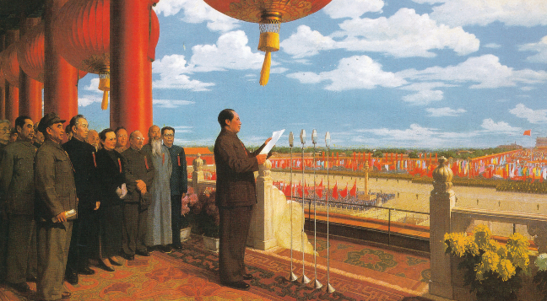
从此，人民当家做主的国家——中华人民共和国诞生了。

Slide 7

开国大典
创建国家的重大典礼。
典：是指盛大、隆重的仪式。
大典：隆重的规模宏大的仪式。
开：建立、成立的意思。
开国：建立新的国家。

Slide 8

学习目标
1. 学习生字新词。
2. 梳理文章脉络，了解课文大意。
3. 朗读课文，感受典礼的盛大。

Slide 9


自读提示
请同学们自由朗读课文，注意读准字音，读通句子，难读的地方多读几遍。

Slide 10


多音字
加点的字是多音字！
读一读下面的句子，看看你有什么发现？
今天首都北京天安门热闹非凡，因为今天是国庆节。
•
dōu（都有）
dū（首都）
都
注意加点字的读音！
读一读：
北京是中国的首都（dū），也是一座文化城市，每年来这里旅游的人都（dōu）很多。
•
•

Slide 11

理解词语
试着把词语和意思连起来！
典礼
排山倒海
瞻仰
高潮
诞生
徐徐上升
把高山推开，把大海翻倒过来。形容声势巨大，不可阻挡。
隆重举行的仪式。
指事物在一定阶段内发展的顶点。
怀着敬意看。
形容物体缓慢上升。
出生。

Slide 12

检查自读情况
指名读课文，同学互评：字音是否正确，句子是否通顺。

Slide 13
再读课文，想一想课文写了开国大典的哪几个场面？
本文写了入场、典礼、阅兵、游行四个方面。

Slide 14
我会写
盏
栏
汇
爆
泽
渠
宣
帜
阅
制
坦
距
隆

Slide 15
我会写
zhǎn
八盏
盏
结构：上下
音序：Z 部首：皿
组词：数盏 酒盏
书写指导：戋字是两横一撇、两横稍向上拉、右上角有一点，皿字要扁、下横最长。
造句：过年时，我家门口挂着八盏大红灯笼。

Slide 16
我会写
lán
石栏
栏
结构：左右
音序：L 部首：木
组词：木栏 栏杆
书写指导：木字横短竖要长、右边点要小，兰字三横、中间横要短、下横最长。
造句：小桥的石栏上刻着好看的花纹。

Slide 17
我会写
huì
汇集
汇
结构：左右
音序：H 部首：氵
组词：汇报 词汇
书写指导：左窄右宽、高度相当，右框稍窄、右边不封闭、末笔竖折是一笔。
造句：同学们纷纷汇集在老师周围嘘寒问暖。

Slide 18
我会写
bào
爆发
爆
结构：左右
音序：B 部首：火
组词：爆满 爆炸
书写指导：火字细窄，暴字中间是两横、撇和捺在两竖下边起笔，下边与水字不同。
造句：小丽表演结束后，观众席爆发出雷鸣般的掌声。

Slide 19
我会写
zé
毛泽东
泽
结构：左右
音序：Z 部首：氵
组词：润泽 光泽
书写指导：左窄右宽，右边下方第一横短，第二横稍长。
造句：国家主席毛泽东跟群众见面了。

Slide 20
我会写
qú
林柏渠
渠
结构：上下
音序：Q 部首：木
组词：水渠 渠沟
书写指导：上下比例均匀，巨的竖折从竖中线起笔，木字底扁而宽。
造句：秘书长林柏渠宣布典礼开始。

Slide 21
我会写
xuān
宣布
宣
结构：上下
音序：X 部首：宀
组词：宣传 宣告
书写指导：宝盖儿下面第一横要短，日小而扁，最后一横要长。
造句：今天班主任宣布下周一期末考试。

Slide 22
我会写
zhì
旗帜
帜
结构：左右
音序：Z 部首：巾
组词：标帜 独树一帜
书写指导：巾字下框要扁、位置靠上、中竖要长，只字下边撇和点宽展、行笔稍重。
造句：校园里鲜红的旗帜迎风飘扬。

Slide 23
我会写
yuè
阅兵
阅
结构：半包围
音序：Y 部首：门
组词：检阅 阅览
书写指导：门字要宽大、方正，兑字要窄小、中间是口字、儿字稍宽展。
造句：今年国庆节，首都举行了盛大的阅兵仪式。

Slide 24
我会写
zhì
制服
制
结构：左右
音序：Z 部首：刂
组词：制定 制宪
书写指导：牛字首笔撇稍短、两横紧凑、下横要长，下框扁窄，中竖贯穿上下、要长。
造句：姐姐穿上警察制服真漂亮。

Slide 25
我会写
tǎn
坦克
坦
结构：左右
音序：T 部首：土
组词：平坦 坦途
书写指导：土字横短竖要长、一提稍长，日字要窄，下边一横要长。
造句：在坦克的掩护下，八路军很快收复了失地。

Slide 26
我会写
jù
距离
距
结构：左右
音序：J 部首：足
组词：相距 距今
书写指导：左右宽窄要匀称，巨字要窄、先写中间扁框、再写竖折，扁框要居中。
造句：我们家距离学校有三里路。

Slide 27
我会写
lóng
隆隆声
隆
结构：左右
音序：L 部首：阝
组词：隆重 隆冬
书写指导：阝要窄长，夂要宽扁、下边撇和捺交叉舒展，中间有短横，生字下横要长。
造句：乌云中传来阵阵打雷的隆隆声。

Slide 28

课堂小结
初读课文后，你知道了什么？
读完这篇课文，我们知道了课文从“入场，典礼，阅兵，游行”四个方面来写。

